Slide 1

Equipe - Coordenadoria da Rede Integrada de Segurança Alimentar (CRISA)
Coordenadora: Rita de Cássia O. Sant’Ana - Nutricionista
Vice-Coordenadora: Ana Paula Bellotti – Nutricionista
Gestor dos Contratos dos RUs: Fernando H. D. Paganelli
Chefe de Serviço: Marcos Roberto Silva
Servidores do RU:
Analia Clara Ribeiro - Auxiliar de Cozinha
Ângelo Elias da Silva - Auxiliar de Cozinha
José Antonio Milanesi - Auxiliar de Cozinha
Tirza Salguero Aliberti - Auxiliar Administrativo
Valéria Marchi Cavalheiro - Auxiliar de Cozinha
Vladimir Lopes Ribeiro - Garçom

Slide 2
Diagnóstico situacional da Unidade (desafios e possíveis soluções)
Necessidade de reestruturação da CNutri, passando a ser a Coordenadoria da Rede Integrada de Segurança Alimentar da UFSCar – CRISA.
Desafio com relação ao retorno gradativo das aulas presenciais, sendo necessária a elaboração de um plano efetivo de conduta com relação à distribuição segura de refeições.
Implantação de um novo modelo de contrato nos Restaurantes Universitários, visando a melhoria na prestação do serviço para os usuários.

Slide 3
Principais ações realizadas nos últimos 6 meses
Melhora no cardápio e adequação da distribuição de refeições, através de marmitas, à toda comunidade universitária.
Delivery de refeições aos residentes na moradia campus São Carlos e a todos os alunos nos demais campi da UFSCar.
Implantação de delivery para alunos residentes fora da moradia.
Distribuição de Kits Café da Manhã e Kits Gêneros In Natura para os finais de semana aos bolsistas da UFSCar.
Discussão da necessidade de reestruturação da CNutri.
Discussão e Elaboração do novo modelo de contrato (estudo de demanda e levantamento de mercado).

Slide 4
Planejamento para os próximos 6 meses
Implementação do processo de reestruturação CNutri - CRISA.
Processo licitatório para contratação do serviço de produção e distribuição das refeições.
Desenvolvimento de ações para retorno gradativo das aulas presenciais.

Slide 5
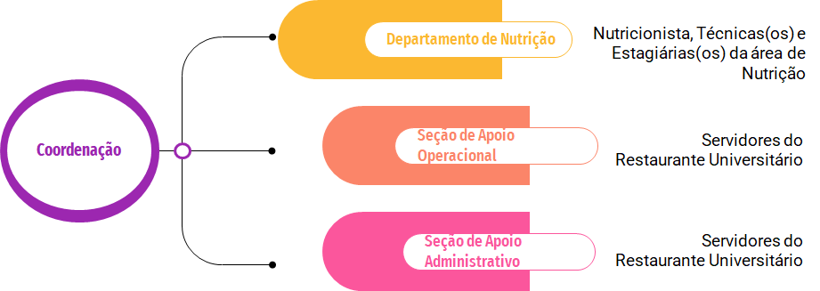
Proposta de Reestruturação da Coordenadoria e Equipe

